Slide 1
PRIJSUITREIKING BESTE EXPERIMENT ONTWERP AV 2016/2017
Bio-medische Wetenschappen
Jury: dr. Renée van Amerongen
& dr. Hans van der Spek
Genomineerden:
Veronique Konijn & Liz Martens
Celina Honhoff & Eveline Ilcken
Lente Blok & Nina de Jong
Laura Tukker & Sanne van Kesteren
Charlotte Menage & Luuk ten Kroode
Janneke Hummelink, Delano Sanchez & Milan Zečević
Aansluitend:
Gratis BORREL
i.s.m. CONGO
Vrijdag 30 juni 2016
15:30 – 16:30 uur
Science Park
C1.110
Psychobiologie
Jury: Prof. dr. Fernando Lopes da Silva
& dr. Wim Ghijsen
Genomineerden:
Cass Maes & Olaf Stringer
Ron van de Klundert & Floor Cruyff
Daphne van Mierlo & Mirte Scheper
Senné Walraven & Liannen van Schaik
Nathan Vaartjes & Rogier van Koningsbruggen
Merel Schouten, Priya Gajadien & Lisette Neef
Aansluitend: gratis drankjes bij Flux festival (CONGO)

Slide 2
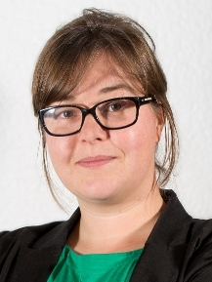
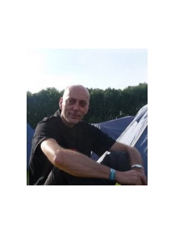
Vakjury Bio-medische Wetenschappen
dr. Renée van Amerongen
Associate professor Molecular Cytology, SILS
dr. Hans van der Spek
Assistant professor Molecular Biology and Microbial Food Safety

Slide 3
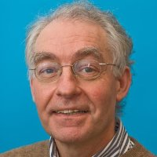
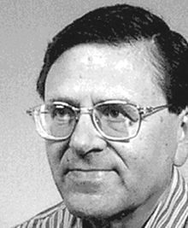
Vakjury Psychobiologie
dhr. dr. W.E.J.M. (Wim) Ghijsen
Assistant Professor UvA
prof. dr. F.H. (Fernando) Lopes da Silva
Emeritus hoogleraar UvA
Wetenschappelijk directeur Instituut voor Neurobiologie

